Slide 1
این جا هستیم !

Slide 4
چه کسی راه بندگی را مشخص می کند؟
خداوند از طریق
ارسال پیامبران
فرستادن کتاب آسمانی
برگزیدن امامان

Slide 5
قَالَ اللَّهُ تَبَارَکَ وَ تَعَالَى:
لَا حَاجَةَ لِی إِلَى عِبَادَتِکَ إِنَّمَا أُرِیدُ أَنْ أُعْبَدَ مِنْ حَیْثُ أُرِیدُ لَا مِنْ حَیْثُ تُرِیدُ
من به عبادت تو احتیاجی ندارم ،
می خواهم چنان عبادت شوم که می خواهم نه چنانکه تو می خواهی.
تفسیر قمی، ج‏1، ص42

Slide 6
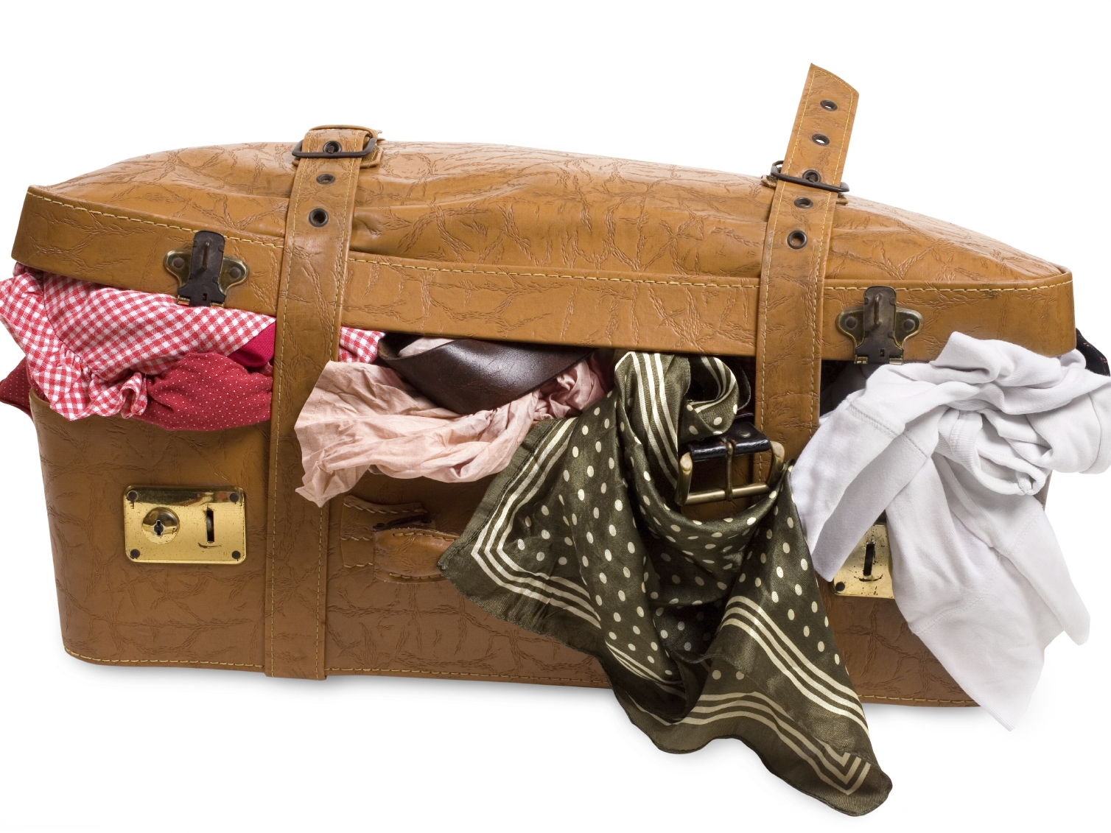

Slide 7
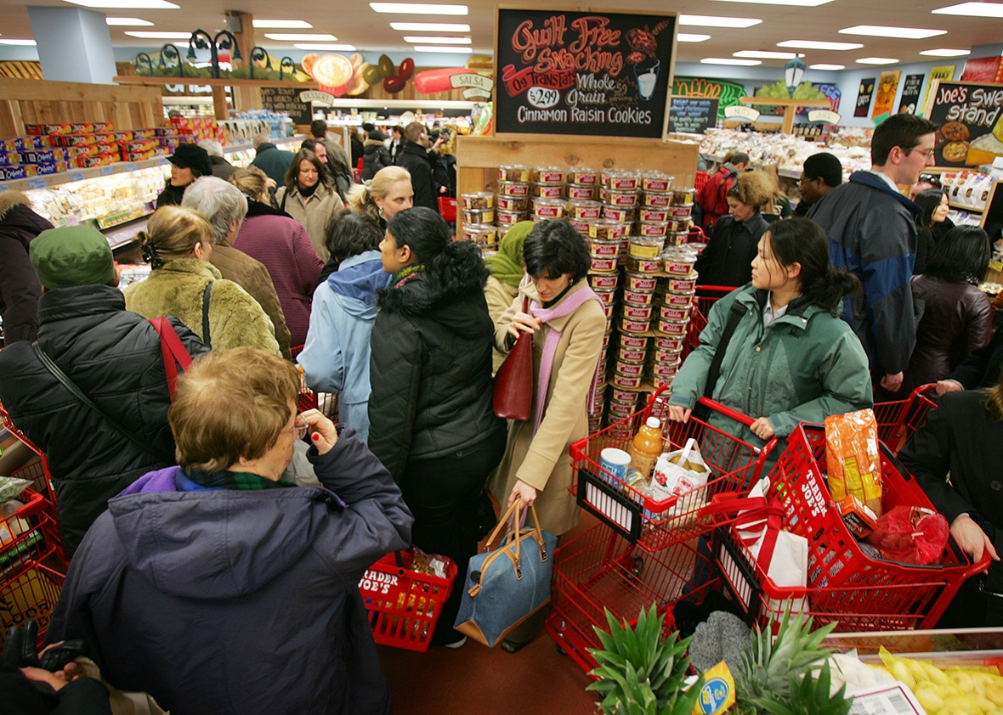
این روزها انسان قیمت همه چیز را
می داند اما ارزش خود را از یاد برده!

Slide 8
امیرالمومنین علیه السلام:
«بد معامله و تجارتی است اگر بپنداری دنیا (تمام دنیا) ارزش و قیمت توست».

Slide 10
«انه لیس لانفسکم ثمن الا الجنه فلاتبیعوها الا بها»
قیمت و بهای شما، چیزی جز بهشت نیست،
خودتان را به غیر آن نفروشید.
نهج البلاغه، ص551، ق456

Slide 11
آیا خود را به بهای ناچیز دنیا فروخته ام؟

Slide 12
مهم هدف از طلب دنیاست. دنیا را برای چه می خواهیم؟

Slide 13
تفاوت در کجاست؟

Slide 14
مقایسه کنید ؟ تفاوت در چیست
عمل | نفر اول | نفر دوم
درس خواندن | فرد مفیدی شود و به دیگران خدمت کند | به خاطر پست و مقام یا چون همه می خونن
مطالعه | بالا بردن سطح آگاهی و زندگی بهتر | تفریح و وقت گذرانی
کمک به دیگران | به خاطر خدا | که حال روانیش خوب بشه و انرژی مثبت بگیره

Slide 15
انسان ها به اندازه ارزشی که برای خود قائل هستند هدف انتخاب می کنند.

Slide 16
پیامبر اکرم(صلى اللهعلیه وآله) : نیة المومن خیر من عمله ... نیت یک عمل ارزشمند تر از خود آن عمله

Slide 18
بهترین کاری که می توان انجام داد
« اِستکثر مِن هذا فَإنَّهُ أفضل ما أنت عاملُه
إن شاء الله.»
کافی ، ج4، ص314، ح1

Slide 19
روز قیامت در کنار امام
« لَکَ بِذلِکَ أن تَکُونَ معَهُم یَومَ القیامة.»

